Slide 1
ICS, Peking Univ. (2026 Fall)
Machine-Level Programming V
Advanced Topics
2026.10.14

Slide 2
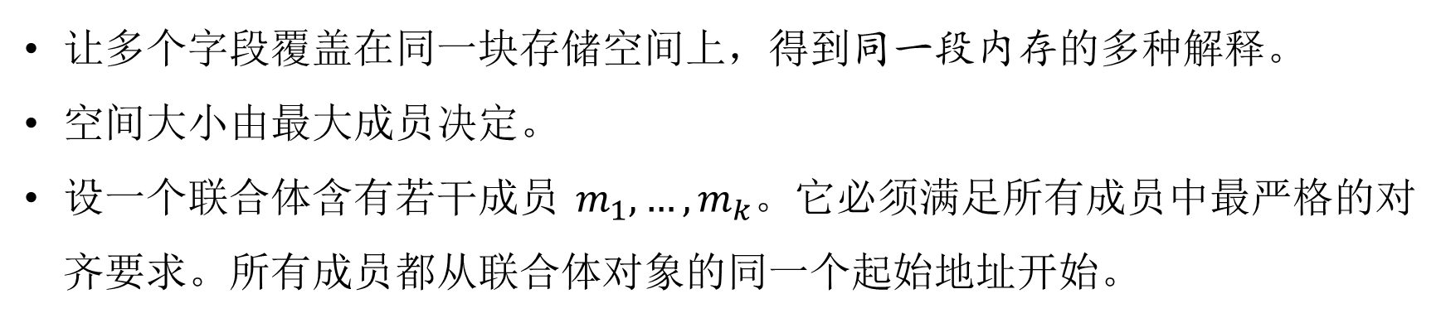
联合体
让多个字段覆盖在同一块存储空间上，得到同一段内存的多种解释。
空间大小由最大成员决定。
设一个联合体含有若干成员 $m_{1},…,m_{k}$。它必须满足所有成员中最严格的对齐要求。所有成员都从联合体对象的同一个起始地址开始。

Slide 3
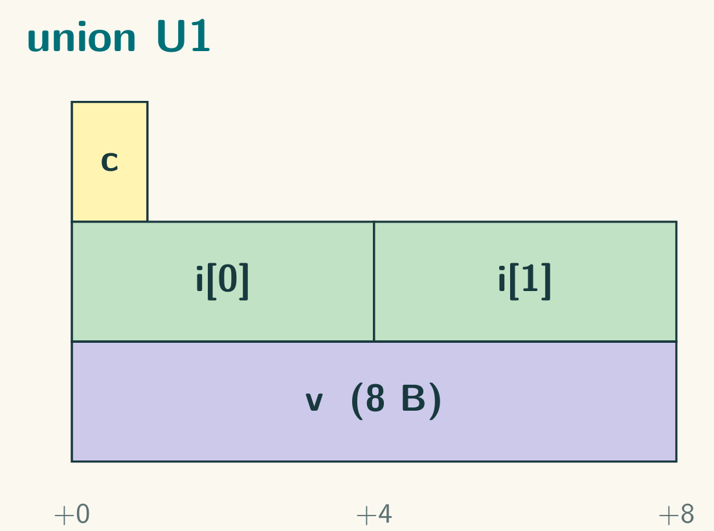
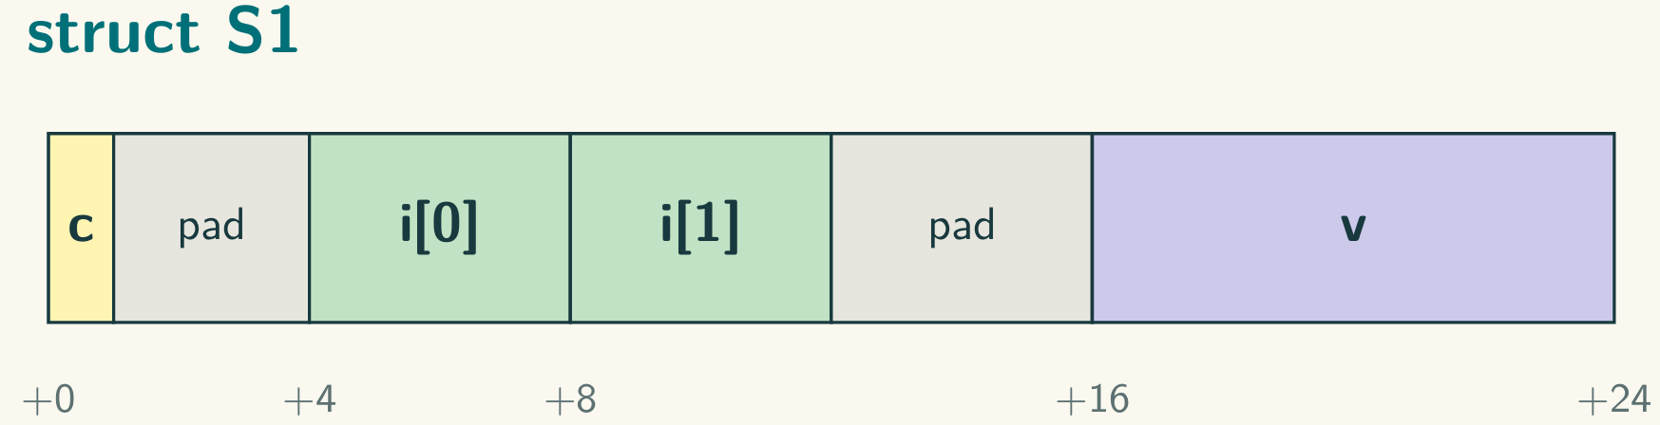
联合体 & 结构体
union U1 {
char c;
int i[2];
double v;
};
struct S1 {
char c;
int i[2];
double v;
};

Slide 4
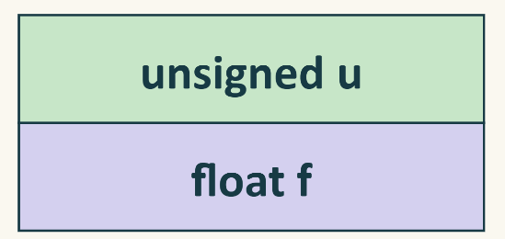
位模式
重新解释位模式 ≠ 数值类型转换
考虑 union bit_float_t{float f; unsigned u}; 其中的 u 和 f 对应的是同样的 4 个字节。
假设 u = 0x3F800000，则应该按 IEEE 754 单精度格式解释，得到 f = 1.0。而不是做 f = (float)u，得到 1065353216.0。
学习角度而言，联合体非常适合观察底层表示。
当然也非常适合用来出考试题目（

Slide 5
字节序
Review：大端序（最高有效字节存放在最低地址）；小端序（最低有效字节存放在最低地址）。
考虑如下定义，再依次写入 dw.c[j] = 0xf0 + j。
union {
unsigned char c[8];
unsigned short s[4];
unsigned int i[2];
unsigned long l[1];
} dw;

Slide 6
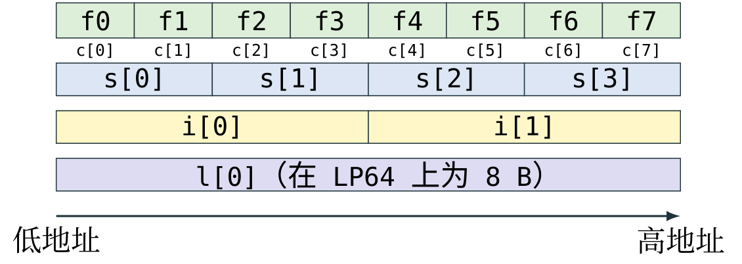
字节序
观察：端序决定“多字节数值内部”怎么落到地址上，不改变数组元素顺序。
内存从低地址到高地址则固定为：
0xf0 f1 f2 f3 f4 f5 f6 f7

Slide 7
字节序
例如，小端机器下：
Shorts 0-3 = [f1f0,f3f2,f5f4,f7f6]
Ints 0-1 = [f3f2f1f0,f7f6f5f4]
Long 0 = [f3f2f1f0] # x86-32 case
Long 0 = [f7f6f5f4f3f2f1f0] # x86-64, Linux / LP64 case

Slide 8
Note：小端序下的地址
例如，小端机器下：
地址值
0x00000000004004d4
切成字节
00
00
00
00
00
40
04
d4
小端存储
d4
04
40
00
00
00
00
00
低地址
高地址

Slide 9
高地址
x86-64 Linux 的进程内存布局
Stack
局部变量 / 栈帧 / 返回地址
randomized gap
程序看到的是虚拟地址空间，每个进程像拥有一大片私有空间；
Text/Data/Heap/mmap/Stack各承担不同角色；
栈通常向低地址增长；堆常向高地址扩展；
ASLR 会让栈、共享库、mmap 等位置随机化。
Shared Libraries / mmap
共享库、大块 malloc、映射文件
地
址
递
减
Heap
动态分配
Data / BSS
全局、静态变量
Text
机器指令，只读/可执行
低地址

Slide 10
举个例子
char big_array[1L<<24]; // 16 MiB
char huge_array[1L<<31]; // 2 GiB
int global = 0;
int main() {
int local = 0;
phuge1 = malloc(1L<<28); // 256 MiB
psmall2 = malloc(1L<<8); // 256 B
phuge3 = malloc(1L<<32); // 4 GiB
}
对象
典型区域
原因
main, useless
Text
函数指令
global / arrays
Data/BSS
静态存储期
local
Stack
自动局部变量
small malloc
Heap
小块分配
huge malloc
mmap 区
常用匿名映射

Slide 11
Buffer Overflow
void echo(void) {
char buf[64];
gets(buf);
puts(buf);
}
如果写入跨过 buf 和 padding，最后可能覆盖 Return Address。
如果攻击者不仅能破坏返回地址，还能精确控制被写进去的字节，就可能把返回地址改成某个期望位置。
caller frame
Return Address
padding / locals
buf[64]
输入连续写入

Slide 12
防护机制
防护机制 | 能够阻止 | 作用 | 不能阻止
边界检查 | 越界写入 | 限制输入长度，避免溢出发生 | 检查遗漏或其他内存漏洞
ASLR | 地址定位 | 随机化内存地址，让目标地址难猜 | 信息泄露、越界本身
NX / DEP | 注入代码执行 | 禁止栈/堆中的数据直接执行 | ROP/JOP 等代码复用攻击
Stack Canary | 利用被破坏的返回地址 | ret 前检测栈是否被破坏 | 非栈溢出、Canary 泄露/绕过

Slide 13
ROP
在 Attack Lab 的 Phase 4~6 将会频繁用到。
给出一个思考题：
假设有一台采用 x86-64 架构的计算机，使用 AT&T 汇编语法。
系统已经开启 NX，因此栈中的数据不可直接作为指令执行。由于某个内存错误，你可以控制一次函数返回时的返回地址，以及其后的栈内容。
程序中存在以下 gadgets：

Slide 14
程序中还有一个普通函数 VERIFY。只有当进入 VERIFY 时同时满足：
%rax == 42
%rbx == 0
(BUF) == 42
才算作 ROP SUCCESS
其中，BUF 表示一个已知且合法的可写内存地址。进入 ROP 链之前，所有通用寄存器中的值均未知。
ROP：思考题
Gadget | 指令
G1 | xor %rax, %rax; ret
G2 | pop %rbx; ret
G3 | add %rbx, %rax; ret
G4 | pop %rcx; pop %rdx; ret
G5 | mov %rax, (%rcx); xor %rax, %rax; ret
G6 | mov (%rcx), %rax; ret
G7 | xor %rbx, %rbx; ret
G8 | xchg %rax, %rbx; ret (交换两个寄存器)
仅利用上述 gadgets，设计栈中的内容，使程序最终进入 VERIFY 并满足全部检查条件。

Slide 15
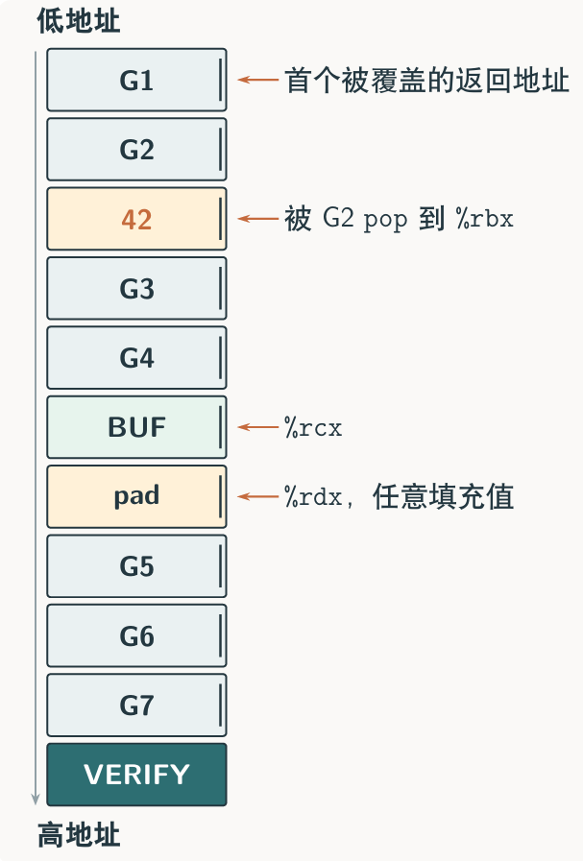
ROP：思考题
Gadget | 指令
G1 | xor %rax, %rax; ret
G2 | pop %rbx; ret
G3 | add %rbx, %rax; ret
G4 | pop %rcx; pop %rdx; ret
G5 | mov %rax, (%rcx); xor %rax, %rax; ret
G6 | mov (%rcx), %rax; ret
G7 | xor %rbx, %rbx; ret
G8 | xchg %rax, %rbx; ret (交换两个寄存器)

Slide 16
ROP：思考题
Gadget | 指令
G3 | add %rbx, %rax; ret
计算可得，如果假设最开始漏洞函数执行 ret 时 %rsp mod 16 == 8，这条链进入 VERIFY 时，%rsp mod 16 == 0 ≠ 8。
Remedy：在 G7 后再插一个 G3，再进 VERIFY 即可。

Slide 17
ROP 补充
ROP 也不是无条件成功：
如果 stack canary 在覆盖返回地址前被破坏，程序会先终止；
PIE/ASLR 会让主程序和共享库代码地址随机化，攻击者通常还需要地址泄露等额外条件；
控制流完整性（CFI）、shadow stack、硬件 CET 等机制还能进一步限制返回地址滥用。

Slide 18
Attack Lab
构造特定的 exploit string，改变程序原本的执行流程，使其跳转到指定函数。
围绕缓冲区溢出与程序控制流攻击。
常用工具包括 objdump、GDB 和 hex2raw。
可能需要注意的问题：
  x86-64 使用小端序，输入函数地址、gadget 地址时要按字节反向排列。
  popq 会额外从栈上取一个值，需要 padding。
  调用函数时注意 System V AMD64 的 16-byte stack alignment；ROP 链中的 ret 数量可能改变 %rsp 的对齐状态。
  exploit string 中不能出现 0x0a (换行)。

